Slide 1
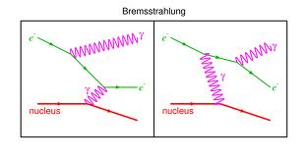
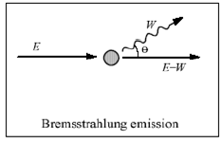
Interacción radiación-materia Bremsstrahlung
Bremsstrahlung (del alemán bremsen "frenar" y Strahlung "radiación", o sea, "radiación de frenado") es una radiación electromagnética producida por la deceleración de una partícula cargada, como por ejemplo un electrón, cuando es desviada por otra partícula cargada, como por ejemplo un núcleo atómico. Este término también se usa para referirse al proceso por el que se produce la radiación. El Bremsstrahlung tiene un espectro continuo. El fenómeno fue descubierto por Nikola Tesla cuando hacía experimentos con altas frecuencias entre 1888 y 1897

Slide 2
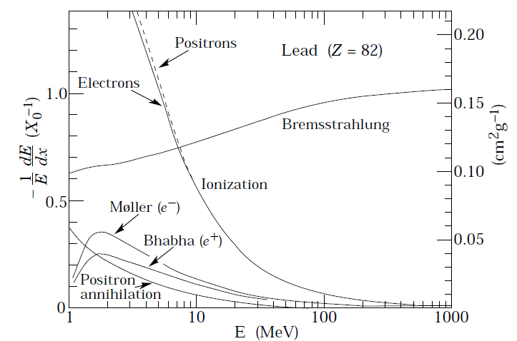
Bremsstrahlung PDG (particle data group)

Slide 3
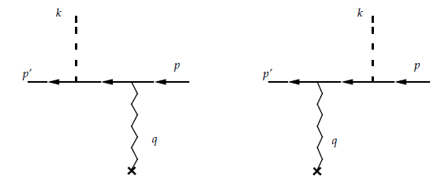


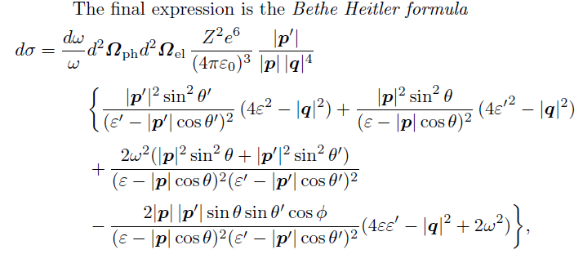
Bremsstrahlung(Bethe Heitler form.)

Slide 4
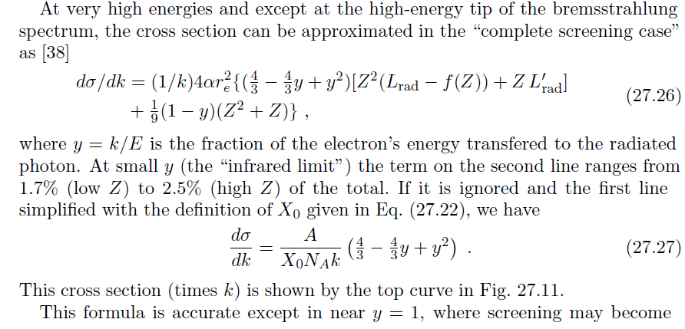
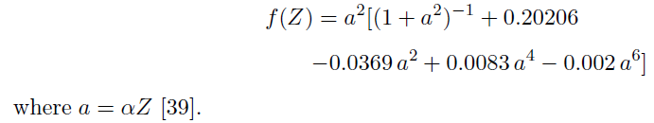
Bremsstrahlung PDG (particle data group)

Slide 5
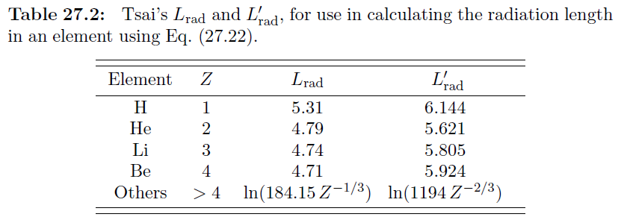
Bremsstrahlung PDG (particle data group)

Slide 6
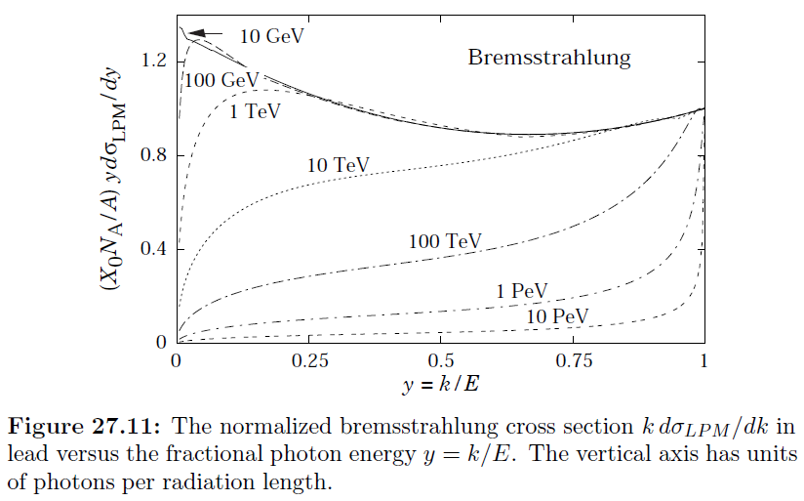
Bremsstrahlung PDG (particle data group)

Slide 7
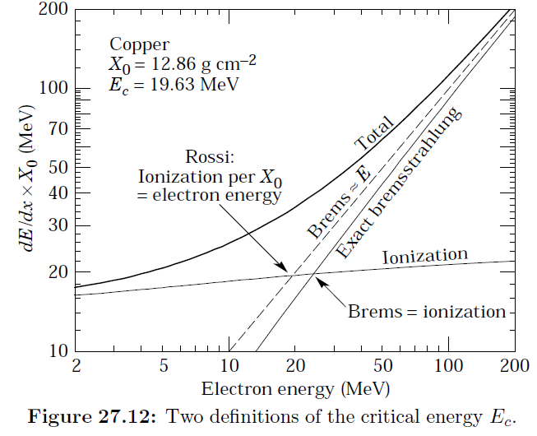
Bremsstrahlung PDG (particle data group)

Slide 8
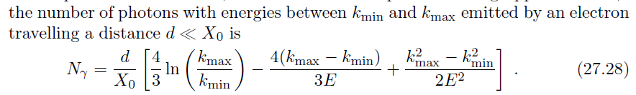
Bremsstrahlung PDG (particle data group)

Slide 9
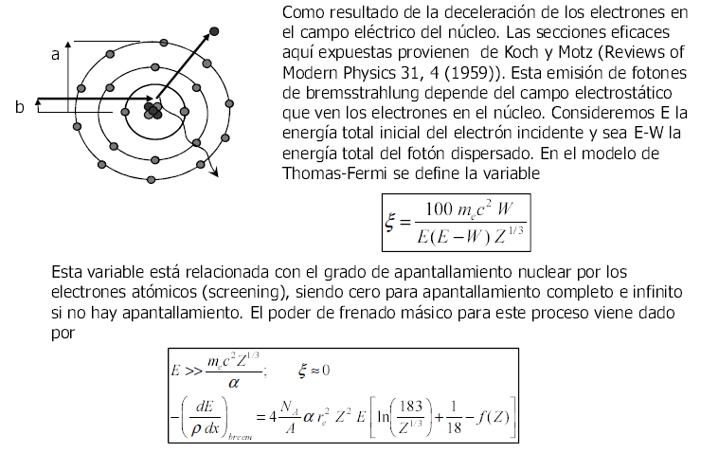
Bremsstrahlung

Slide 10
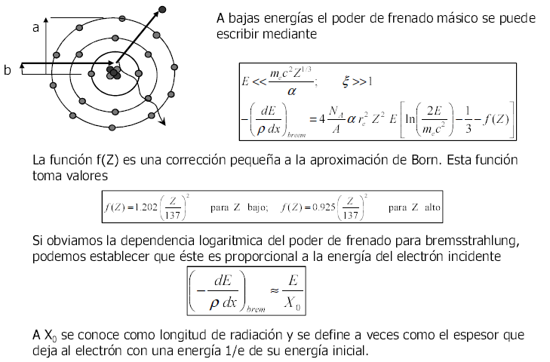
Bremsstrahlung

Slide 11
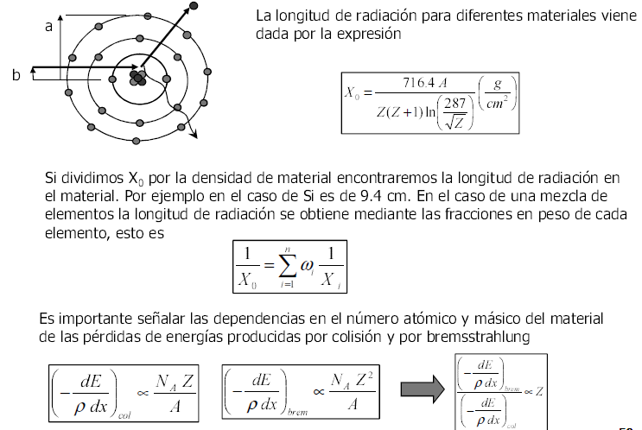
Bremsstrahlung

Slide 12
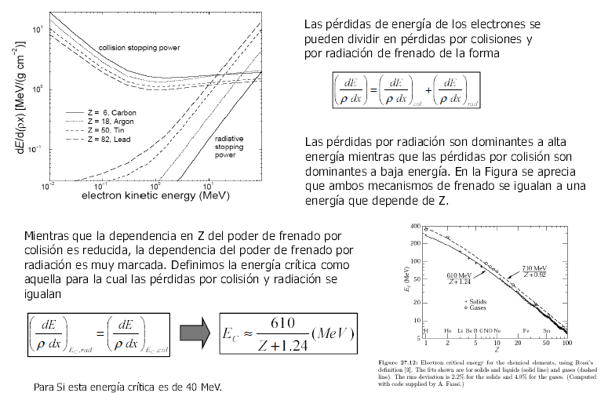
Bremsstrahlung

Slide 13
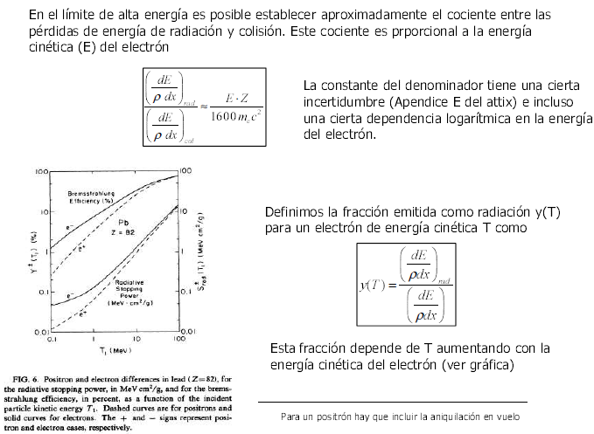
Bremsstrahlung

Slide 14
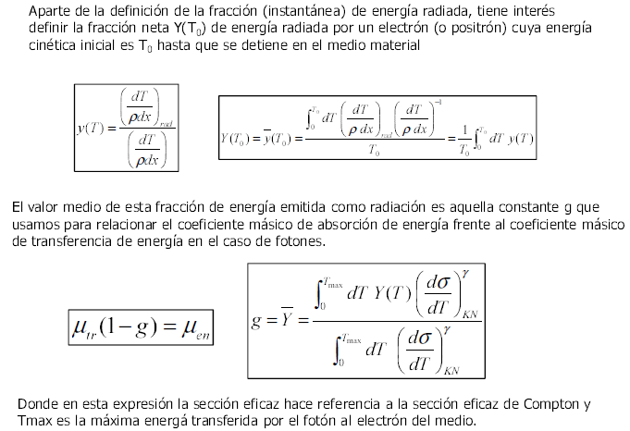
Bremsstrahlung

Slide 15
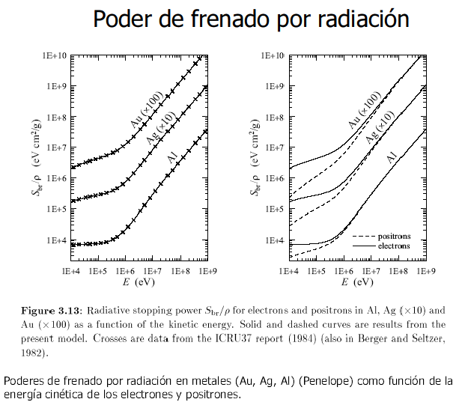
Bremsstrahlung

Slide 16
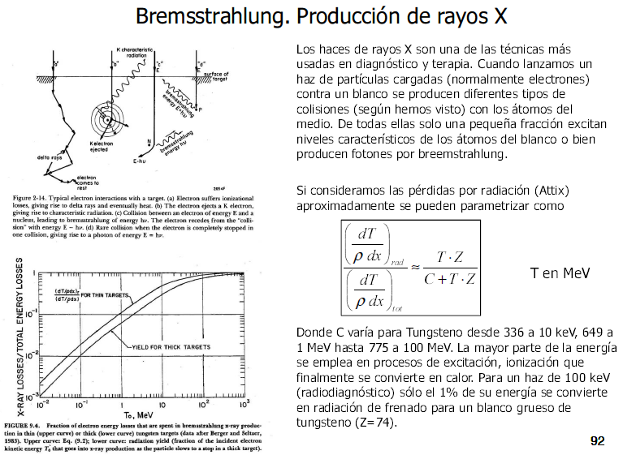
Bremsstrahlung

Slide 17
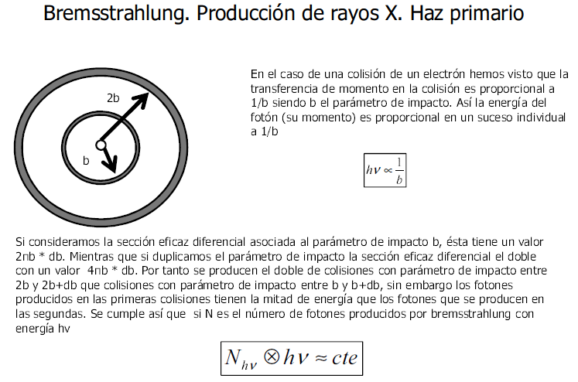
Bremsstrahlung

Slide 18
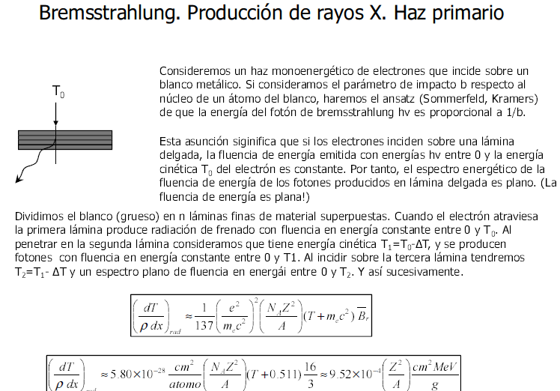
Bremsstrahlung

Slide 19
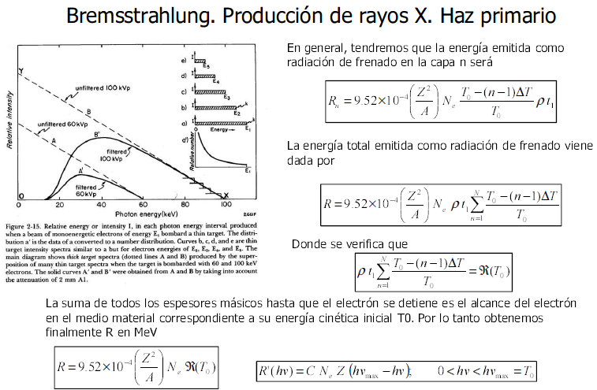


Slide 20
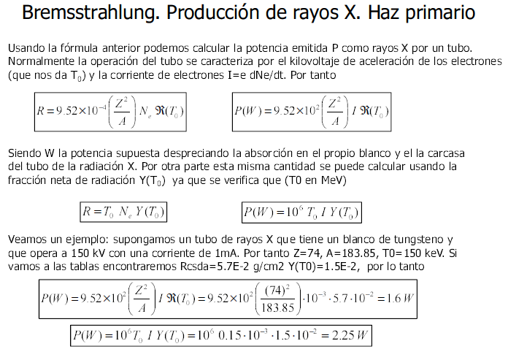


Slide 21
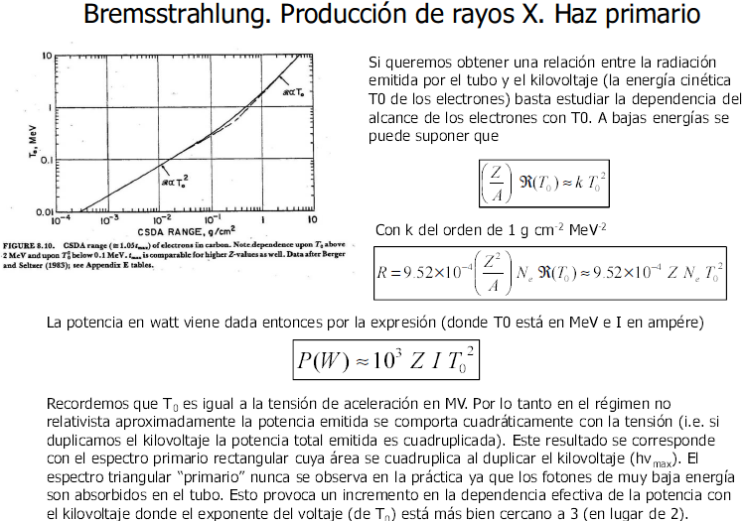

Slide 22
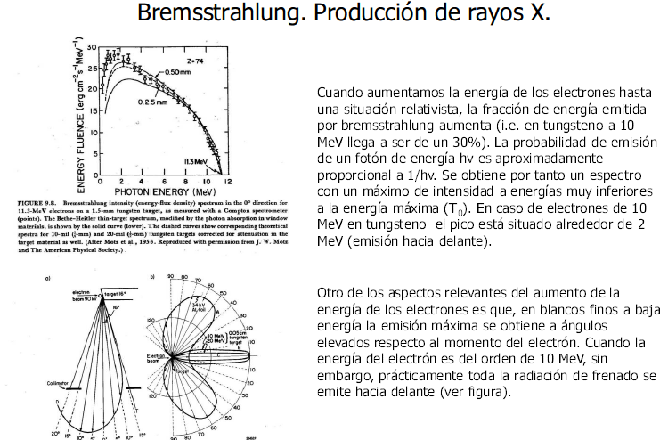


Slide 23
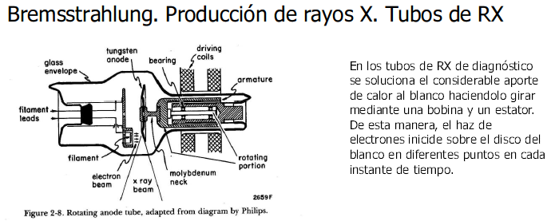
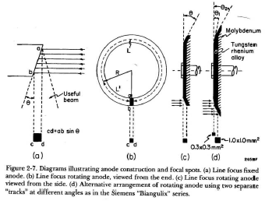
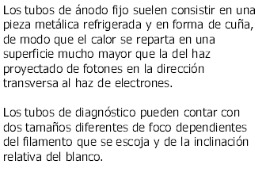

Slide 24
Bremsstrahlung

